Slide 1
Примеры коррекционно- развивающих заданий и приемы коррекционной помощи детям с ОВЗ в условиях массового класса

Slide 2
Построение содержания учебной деятельности
Требования, предъявляемые к детям с ОВЗ, обучающимся в массовом в классе должны соответствовать уровню их развития, но не превышать и не занижать их учебных возможностей.

Slide 3
Построение содержания учебной деятельности
Несоответствие учебной нагрузки индивидуальным возможностям школьников может вызвать с одной стороны чувство неуверенности в себе, боязнь ошибиться, безынициативность, и с другой стороны вызвать необоснованное ощущение легкости учения, что приводит к несформированности волевых усилий, неумению преодолевать трудности.

Slide 4
Построение содержания учебной деятельности
Поэтому, обучение таких учеников необходимо осуществлять с ориентацией на «зону ближайшего развития». Учитывая, что «то, что сегодня ученик сумеет сделать в сотрудничестве с педагогом, он сможет сделать самостоятельно завтра».

Slide 5
Построение содержания учебной деятельности
Принимая во внимание то, что весь учебный процесс и все педагогические воздействия должны строиться с учетом индивидуальных возможностей учащихся, при определении объема учебного материала для урока следует соблюдать требование необходимости и достаточности, т.е. строить учебную деятельность, используя материал, который позволит максимально приближаться к разумному «минимуму».

Slide 6
Построение содержания учебной деятельности
Учитывая, что темп работы детей с ОВЗ ниже, чем у других категорий обучающихся, следует вести обучение интенсивно – отбирать для урока такое содержание, на котором возможно комплексное решение диагностических, коррекционных и образовательных задач.

Slide 7
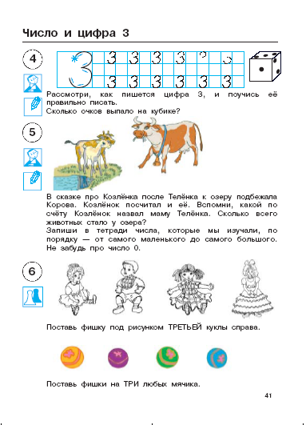
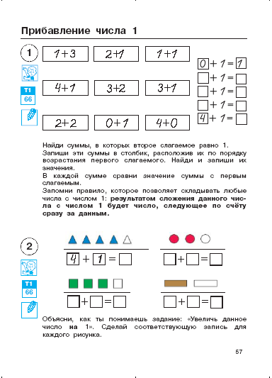

Slide 8
Построение содержания учебной деятельности
Многоцелевая направленность компенсирующего обучения определяет собой особый подход к построению системы учебных заданий. В эту систему в качестве равноправных ее составляющих частей включаются учебные задания, которые строятся на внеучебном материале и носят коррекционный характер.

Slide 9
Математика
Самая маленькая из мышей, живущих в России – мышь-малютка. Длина тела взрослой мыши не более семи сантиметров. Это существо с темно-рыжей шерсткой живет среди влажных луговых трав. Малютка настолько ловкая и проворная, что питается зернами прямо из созревших колосьев.
Задание 1. Поместится ли мышь-малютка на твоей ладони?

Slide 10
Грамматические конструкции
Развитие понимания грамматических конструкций. Собаку укусила оса. Кто кусался? Витю ударил Петя. Кто драчун? Лена ждет Сашу. Кто опаздывает? Мама зовет дочку домой. Кто дома? Кто задерживается?

Slide 11
Построение содержания учебной деятельности
Преобладающую же часть системы коррекционно-развивающих заданий составляют задания, построенные на учебном материале, усвоение которого предусмотрено программой.

Slide 12
Как можно использовать классические тексты
Несла Жучка кость через мост. Видит, в воде её тень. Решила Жучка, что в воде не тень, а Жучка и кость. Она и пусти свою кость, чтобы ту отнять. Ту не забрала, а своя ко дну пошла.
Хотела галка пить. На дворе стоял кувшин с водой, а в кувшине была вода только на дне. Галке нельзя было достать. Она начала кидать в кувшин камушки и столько накидала, что вода поднялась и можно было пить.

Slide 13
2 текста
и видит она не столько в
вода пусти тень свою водой
решила кость что кувшине дне
галке чтобы ту ко достать дну
несла Жучка её кувшин было
пить отнять через мост накидала
хотела нельзя она забрала своя
пошла дворе галка было начала
стоял на с а что камушки была
кидать поднялась можно только

Slide 14
Механизмы адаптации программы

Slide 15
1. Уменьшение объема заданий
Когда мы говорим об уменьшении объема выполняемых заданий, то имеем в виду сохранение всего многообразия предлагаемых упражнений. Уменьшать нужно количество задач, тренировочных примеров, алгоритмов внутри самого задания.
Например, из 8 выражений находить значение только у 6 или 4 и т.д. При решении задач можно ввести промежуточное требование, при ответе на которое задача будет решаться в 2 действия (т.е. на базовом уровне).

Slide 16
1. Уменьшение объема заданий
Главное в том, чтобы ребенок выполнял задания максимально самостоятельно.
Кроме того, учителю следует четко понимать основную цель выполняемых заданий. Например, при решении задач можно предлагать уже готовую схему, краткую запись, таблицу, в которую нужно только внести необходимые данные. Если главная цель – формирование вычислительных навыков, дайте готовый листочек с записью выражений. Ученик будет считать и фиксировать ответы.

Slide 17
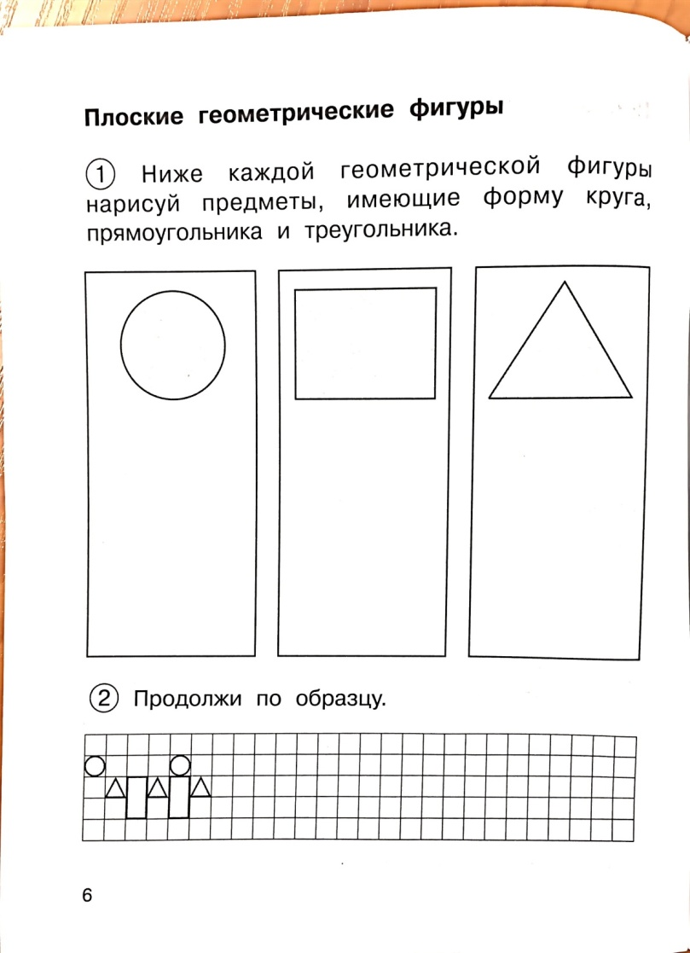
Понимать главную цель

Slide 18
2. Пошаговое выполнение задания
Адаптация способа преподнесения учебного материала включает в себя пошаговое обучение, когда формируемый учебный навык (навык выполнения конкретного задания) разбивается на большое количество мелких шагов. Каждый шаг отрабатывается по отдельности, после чего из этих шагов выстраивается определенный алгоритм, позволяющий ученику выполнить необходимое задание.

Slide 19
Пошаговое выполнение задания
Общее задание: Начерти прямоугольник, длина которого 5 см, а ширина на 2 см меньше и вычисли его площадь.
Адаптированное задание:
1) Длина прямоугольника 5 см, а ширина на 2 см меньше. Найди ширину.
2) Впиши найденное значение: длина прямоугольника 5 см, а ширина___ см.
3) Начерти прямоугольник с заданной длиной и шириной.
4) Выбери формулу, по которой можно вычислить площадь прямоугольника: S=ab или P=(a+b)2

Slide 20
Пошаговое выполнение задания
Тема «Культурные растения» с.107-108
Рассмотри рисунок. Назови изображения.
Раздели все растения на 3 группы – деревья, кустарники, травянистые растения.
Сравни, в чем заключается сходство и в чём различие каждой группы.
Составь таблицу.
Какие из этих растений относятся к однолетним, двулетним, многолетним? Поставь условный знак в таблице.

Slide 21
3. Практическая направленность изучаемого материала

Slide 22
4. Уровни обученности
Обученность – это реально усвоенные знания, умения и навыки.
В педагогике выделяются пять уровней обученности:
различение,
запоминание,
понимание,
умения (репродуктивные),
перенос (творческие умения).

Slide 23
4. Уровни обученности
Первый уровень обученности – различение – характеризуется тем, что ученик может отличить один объект (предмет) от другого по наиболее существенным признакам.
Второй уровень обученности – запоминание – характеризуется тем, что ученик может пересказать содержание текста, правила, положения, теоретические утверждения.
Третий уровень обученности – понимание. На этом уровне обучающийся находит существенные признаки и связи изучаемых явлений, предметов на основе анализа, синтеза, логического умозаключения, определяет сходство, сопоставляет полученную информацию с имеющимися знаниями.

Slide 24
4. Уровни обученности
Четвёртый уровень обученности–простейшие умения и навыки. На этом уровне обученности обучающийся умеет применять в практической деятельности свои теоретические знания, может решать задачи с применением усвоенных ранее знаний, выявляет причинно-следственные связи при изучении теоретического материала, умеет находить в окружающей действительности изучаемые законы, явления и т.д. Это соответствует довольно высокому уровню обученности.

Slide 25
4. Уровни обученности
Пятый уровень обученности – Целью всякого обучения является широкий перенос усвоенных обучающимися действий в новые условия. Обучающийся на этом уровне умеет обобщать и творчески использовать полученные в ходе обучения знания в новой нестандартной ситуации, находит оригинальные решения поставленной перед ним задачи.

Slide 26
Использование заданий 1, 2 или 3 уровня обученности

Slide 27
Использование заданий 1, 2 или 3 уровня обученности
1 класс. Алфавит (на работу 5-10 минут).
1 уровень. Запиши первые десять букв алфавита.
2 уровень. Продолжи алфавит: л, .., … ... ц
3 уровень. Расшифруй слова, используя алфавит.
и, а, с, т; т, о, г, с, ь; т, о, н, е

Slide 28
Использование заданий 1, 2 или 3 уровня обученности
Математика. 2 класс «Однозначные и двузначные числа».
1 уровень. Даны числа: 10, 93, 5, 18, 5, 56, 1, 8, 57, 3
Раздели их на группы.
2 уровень. Даны числа: 10, 93, 5, 18, 5, 56, 1, 8, 57, 3
Запиши двузначные числа в порядке возрастания.
3 уровень. Определи, сколько знаков потребуется для записи заданных чисел: 46, 64,77, 44, 66, 76, 67, Запиши числа в порядке их возрастания.

Slide 29
Использование заданий 1, 2 или 3 уровня обученности
Парные согласные на конце слова
Уровень 1.
Спишите. Вставьте пропущенные буквы. Напишите проверочные.
Ястре(б, п ) - …, арбу(с, з) - …, гара(ш, ж) - …, жира(в,ф) - …, заво(т,д) - …, гвоз(д, т)ь - …, ёр(ж,ш) -…, вежли(в,ф) -…, хоро(ж,ш) - …. .
Уровень 2.
Прочитайте слова. Вставьте пропущенные буквы. Напишите проверочные.
Ястре… - …, арбу… - …, гара… - …, жира… - …, заво… - …, гвоз…ь - …, ёр… -…, вежли… - …, хоро… -….
Уровень 3.
Прочитайте слова. Вставьте пропущенные буквы. Напишите проверочные.
Разделите слова на 2 группы.
Ястре… - …, арбу… - …, гара… - …, жира… - …, заво… - …, гвоз…ь - …, ёр… -…, вежли… - …, хоро… -….

Slide 30
Использование заданий 1, 2 или 3 уровня обученности
«Для чего люди выращивают культурные растения»
Узнавание – Рассмотри рисунок. Назови дикорастущие и культурные растения.
Понимание – Чем отличаются дикорастущие растения от культурных? Помоги Мише разобраться, кто в саду рядом с яблоней посадил репейник.
Применение – Подели культурные растения на группы. Приведи свои примеры растений каждой группы.

Slide 31
Примеры разноуровневых заданий
9+5 3+9 15-6
12-7 11-8 7+7
Основное задание: выполни вычисления
Дополнительные задания:
Запиши ответы в порядке возрастания/убывания
Составь задачу по одному из выражений

Slide 32
5. Использование разных видов помощи
Стимулирующая помощь
Необходимость в стимулирующей помощи возникает тогда, когда ребенок не включается в работу после получения задания или когда работа завершена, но выполнена неверно. В первом случае учитель подходит к ребенку и помогает ему организовать себя, мобилизовать внимание, нацелить на решение задачи (ободряя его, успокаивая, вселяя уверенность в способности справиться с задачей); учитель спрашивает у ребенка, понял ли он задание, и, если выясняется, что нет, разъясняет его. Во втором случае учитель указывает на наличие ошибки в работе и необходимость проверки предложенного решения.

Slide 33
Использование разных видов помощи
Направляющая помощь
Данный вид помощи относится к случаям, когда у ребенка возникают затруднения в определении средств, способов деятельности, в планировании — в определении первого шага и последующих действий. Эти затруднения или могут быть обнаружены в процессе работы или выявляются уже после того, как работа закончена, но сделана неправильно. В обоих случаях учитель прямо или косвенно направляет ребенка на правильный путь.

Slide 34
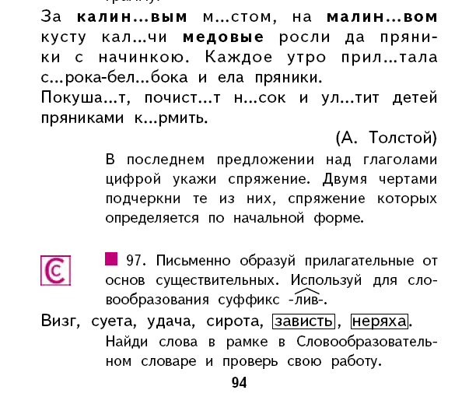
Направляющая помощь

Slide 35
Использование разных видов помощи
Обучающая помощь
Необходимость оказания обучающей помощи возникает в тех случаях, когда другие ее виды оказываются недостаточными, когда надо непосредственно указать или показать, что и как надо делать для того, чтобы решить учебную задачу или исправить допущенную в ходе решения ошибку.

Slide 36
Использование разных видов помощи
Для лучшего усвоения того или иного способа вычисления ребенку предлагается карточка с развернутым образцом способа вычисления:
86:2= (80+6):2= 80:2 + 6:2= 40+3=43
Затем этот развернутый образец заменяется сокращенным 86:2=(80+6):2=43
И, наконец, задание выполняется без образца, самостоятельно.

Slide 37
Использование разных видов помощи
Эффективным приемом для нормализации учебной деятельности обучающихся с ОВЗ является алгоритмизация. С помощью этого приема достигается подчинение детей какому-либо предписанию. Это различные памятки-инструкции, в которых записана последовательность действий при решении уравнений, задач, трудных случаев умножения и деления. Памятки учат детей правильно рассуждать и контролировать себя во время выполнения самостоятельных работ.

Slide 38
Памятки - инструкции
1. Выполни вычисления в скобках (------).
2. Выполни действия умножения и деления (по порядку слева направо).
3. Выполни действия сложения и вычитания (по порядку слева направо).
Или другой алгоритм:
1. Записать вычитаемое под уменьшаемым. Разряд под разрядом.
2. Вычесть единицы, записать ответ под единицами.
3. Вычесть десятки, записать ответ под десятками.

Slide 39
Принятие смыслового алгоритма построения программы коррекционной работы
Преодоление возникающих трудностей

Slide 40
6. Индивидуальные критерии оценки
использование стандартизированных и нестандартизированных методов (устных и письменных, индивидуальных и групповых, само- и взаимооценки и др.)
уровневый подход в инструментарии, в представлении результатов;
оценка методом «сложения» - накопительная;
комплексный подход к оценке результатов образования, позволяющий вести оценку достижения обучающимися всех трёх групп результатов образования: личностных, метапредметных и предметных
использование индивидуальных КИМов

Slide 41
Индивидуальные критерии оценки
основанием оценки в коррекционном классе становится критерий относительной успешности. Он состоит в том, что оценивается сегодняшнее достижение ребенка по сравнению с тем, что характеризовало его вчера. Оценочная деятельность становится в этом случае глубоко индивидуализированной. В ней учитываются реальные учебные возможности ребенка, конкретный уровень его учебных достижений в каждой предметной области, и та мера самостоятельности, настойчивости, труда которые были вложены в достижение результата.

Slide 42
Оценка личностных УУД
Дневник достижений
Дневник достижений младшего школьника предусматривает оценивание учеником своих достижений, которые он накапливает в школе и за ее пределами.
В ходе оформления страниц пособия обучающиеся отмечают свои успехи, используя рисунки, фотографии, подписи, схемы.
Notes:
42
42
42
42

Slide 43
7. Индивидуальное сопровождение
путем использования на уроке различного дидактического и раздаточного материала, разработанного специально для детей с ЗПР (схемы, таблицы, картинки и т.д.), различных приемов помощи.

Slide 44
Приемы помощи:
В каком порядке нужно прочитать предложения, чтобы между ними была связь по смыслу и получился текст?
Составь текст. Расставь предложения по порядку: что было сначала, что потом, чем все закончилось.

Slide 45
Приемы помощи:
Приходилось ли тебе видеть дятла?
Ты видел дятла?
Поставь красные точки под буквами гласных звуков.
Найди буквы гласных звуков. Поставь под ними красные точки.

Slide 46
Приемы помощи:
с одной грядки сняли 8 огурцов
с одной грядки собрали 8 огурцов
На какой грядке всхожесть семечек оказалась выше?
На какой грядке взошло больше семечек?

Slide 47
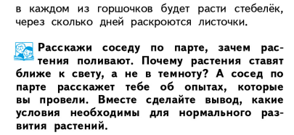
Наставничество со стороны других учащихся

Slide 48
Имена (фамилии) детей, которые допускали ошибки при выполнении задания
Имена (фамилии) детей, которые правильно выполнили задание
Имена (фамилии) детей, которым была оказана индивидуальная помощь
Наблюдения, которые нужно учесть при подготовке к следующим урокам
Notes:
48
48
48
48

Slide 49
Имена (фамилии) детей, которым пришлось помогать индивидуально
Имена (фамилии) детей, не понимающих значений знаков-помощников
Имена (фамилии) детей, которых мы планируем спросить
Notes:
49
49
49
49

Slide 50
Чему необходимо научиться?
принимать учеников с ОВЗ «как любых других ребят в классе»;
включать их в те же активности, хотя ставить разные задачи;
вовлекать учеников в групповые формы работы и групповое решение задачи;
использовать активные формы обучения

Slide 51
Главный принцип инклюзивного образования
– «не ребёнок подгоняется под существующие в образовательном учреждении условия и нормы, а, наоборот, вся система образования подстраивается под потребности и возможности конкретного ребенка»

